Slide 1
课程简介

Slide 2
联系方式
主讲教师：王刚，李忠伟
办公地点：计算机楼409
邮 件：wgzwp@nbjl.nankai.edu.cn
lizhongwei@nbjl.nankai.edu.cn
小雅平台、飞书群
助 教：王俊杰、唐显达、鲁恒泽、卢艺晗

Slide 3
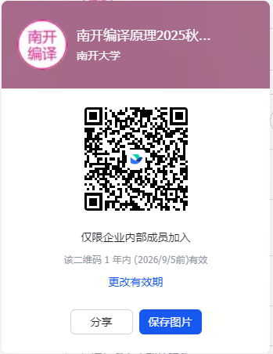
联系方式
飞书群二维码：

Slide 4
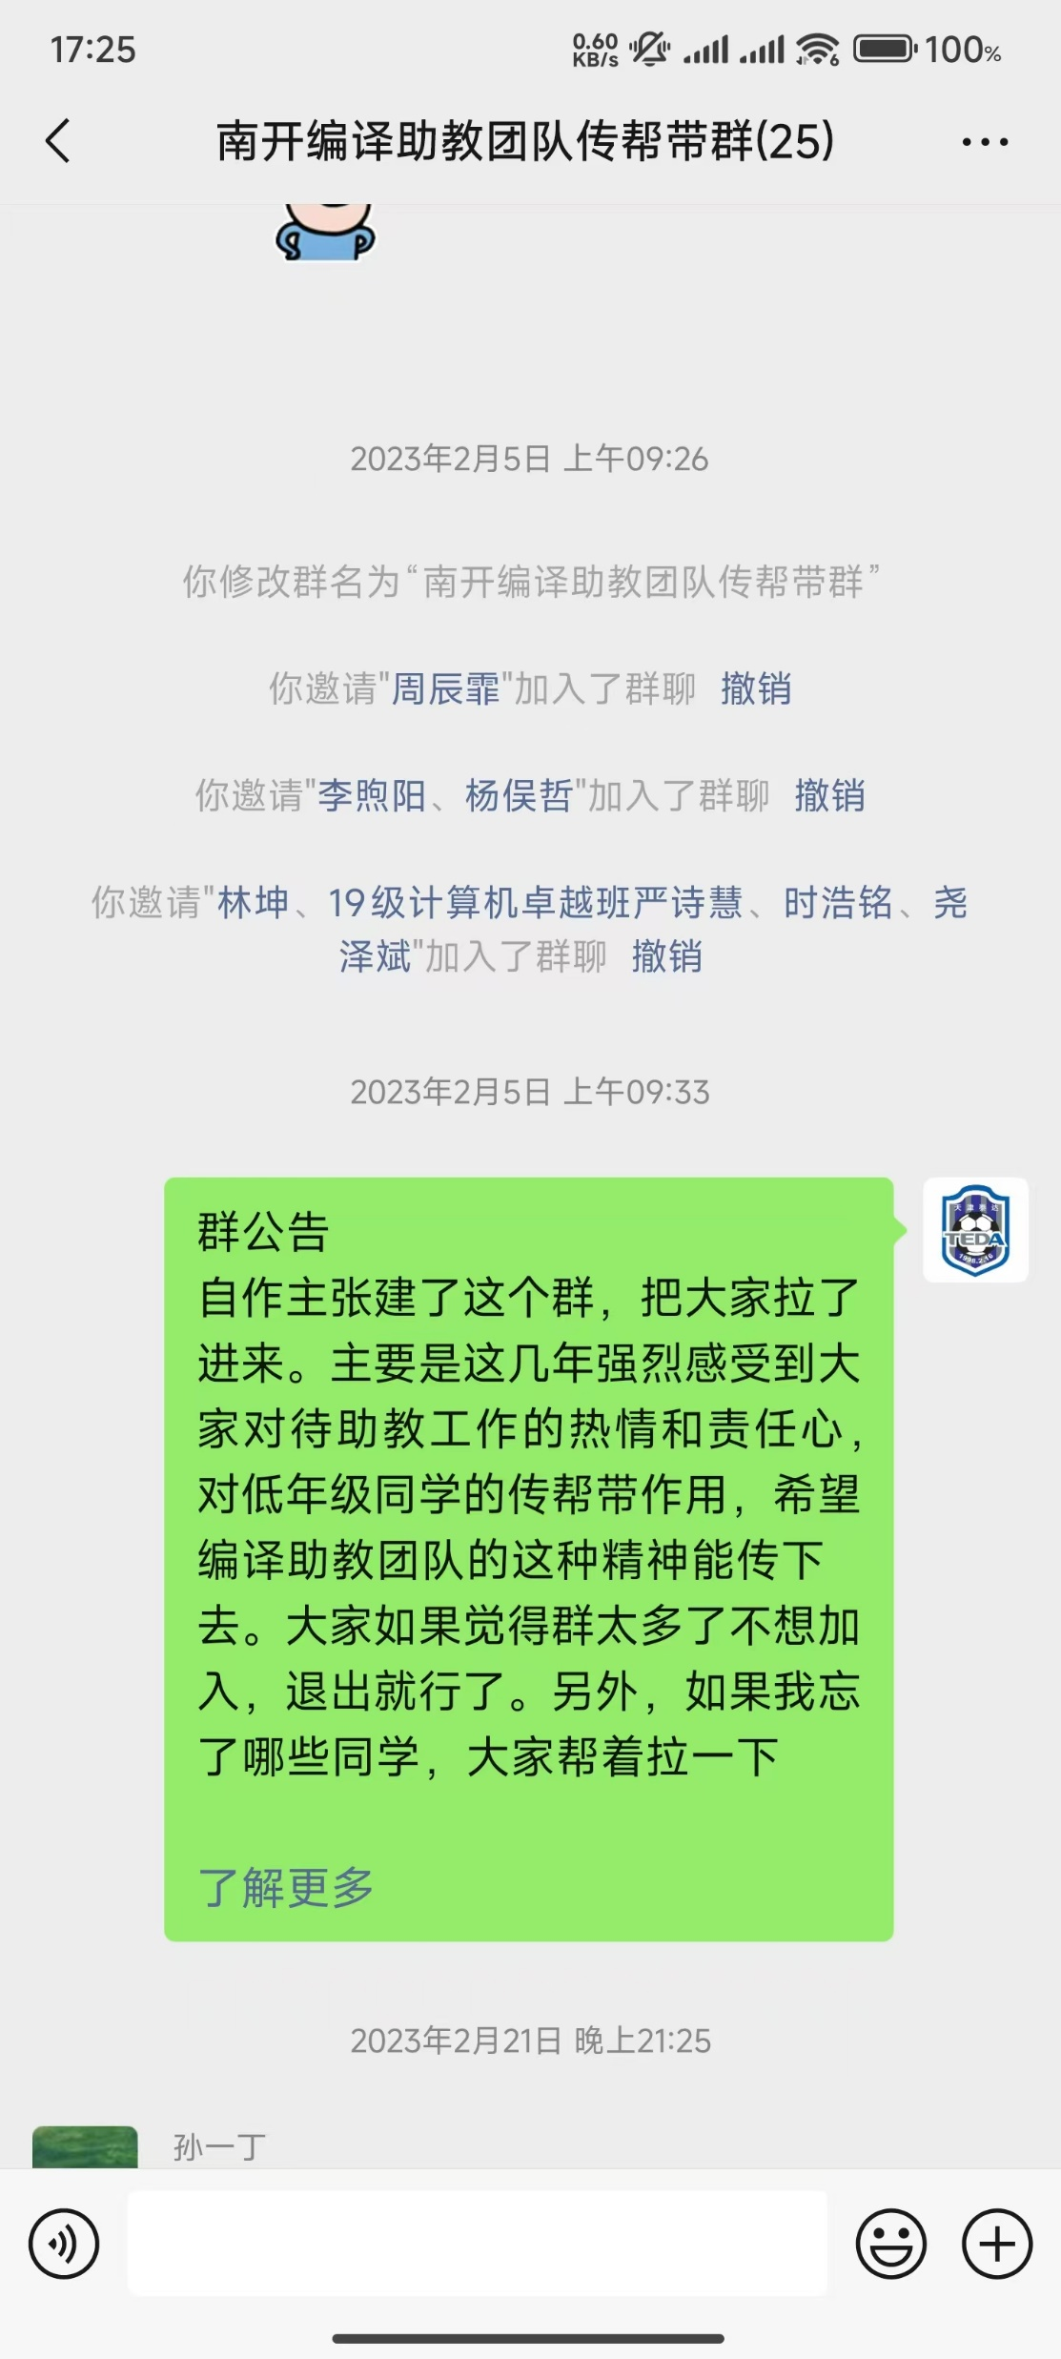
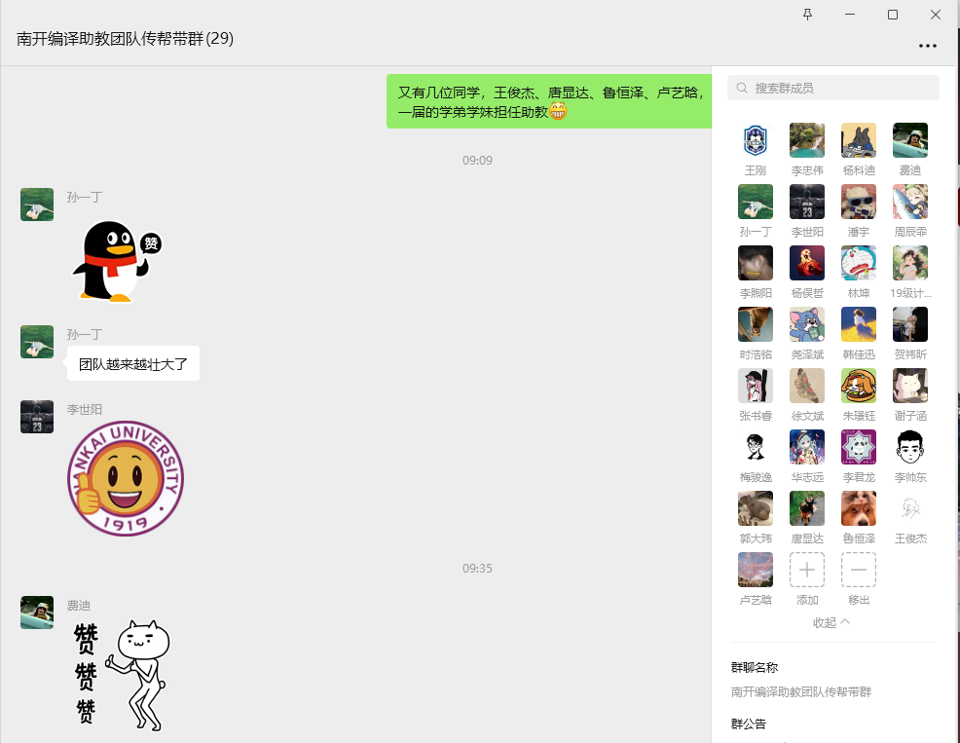
南开编译课的传帮带精神

Slide 5
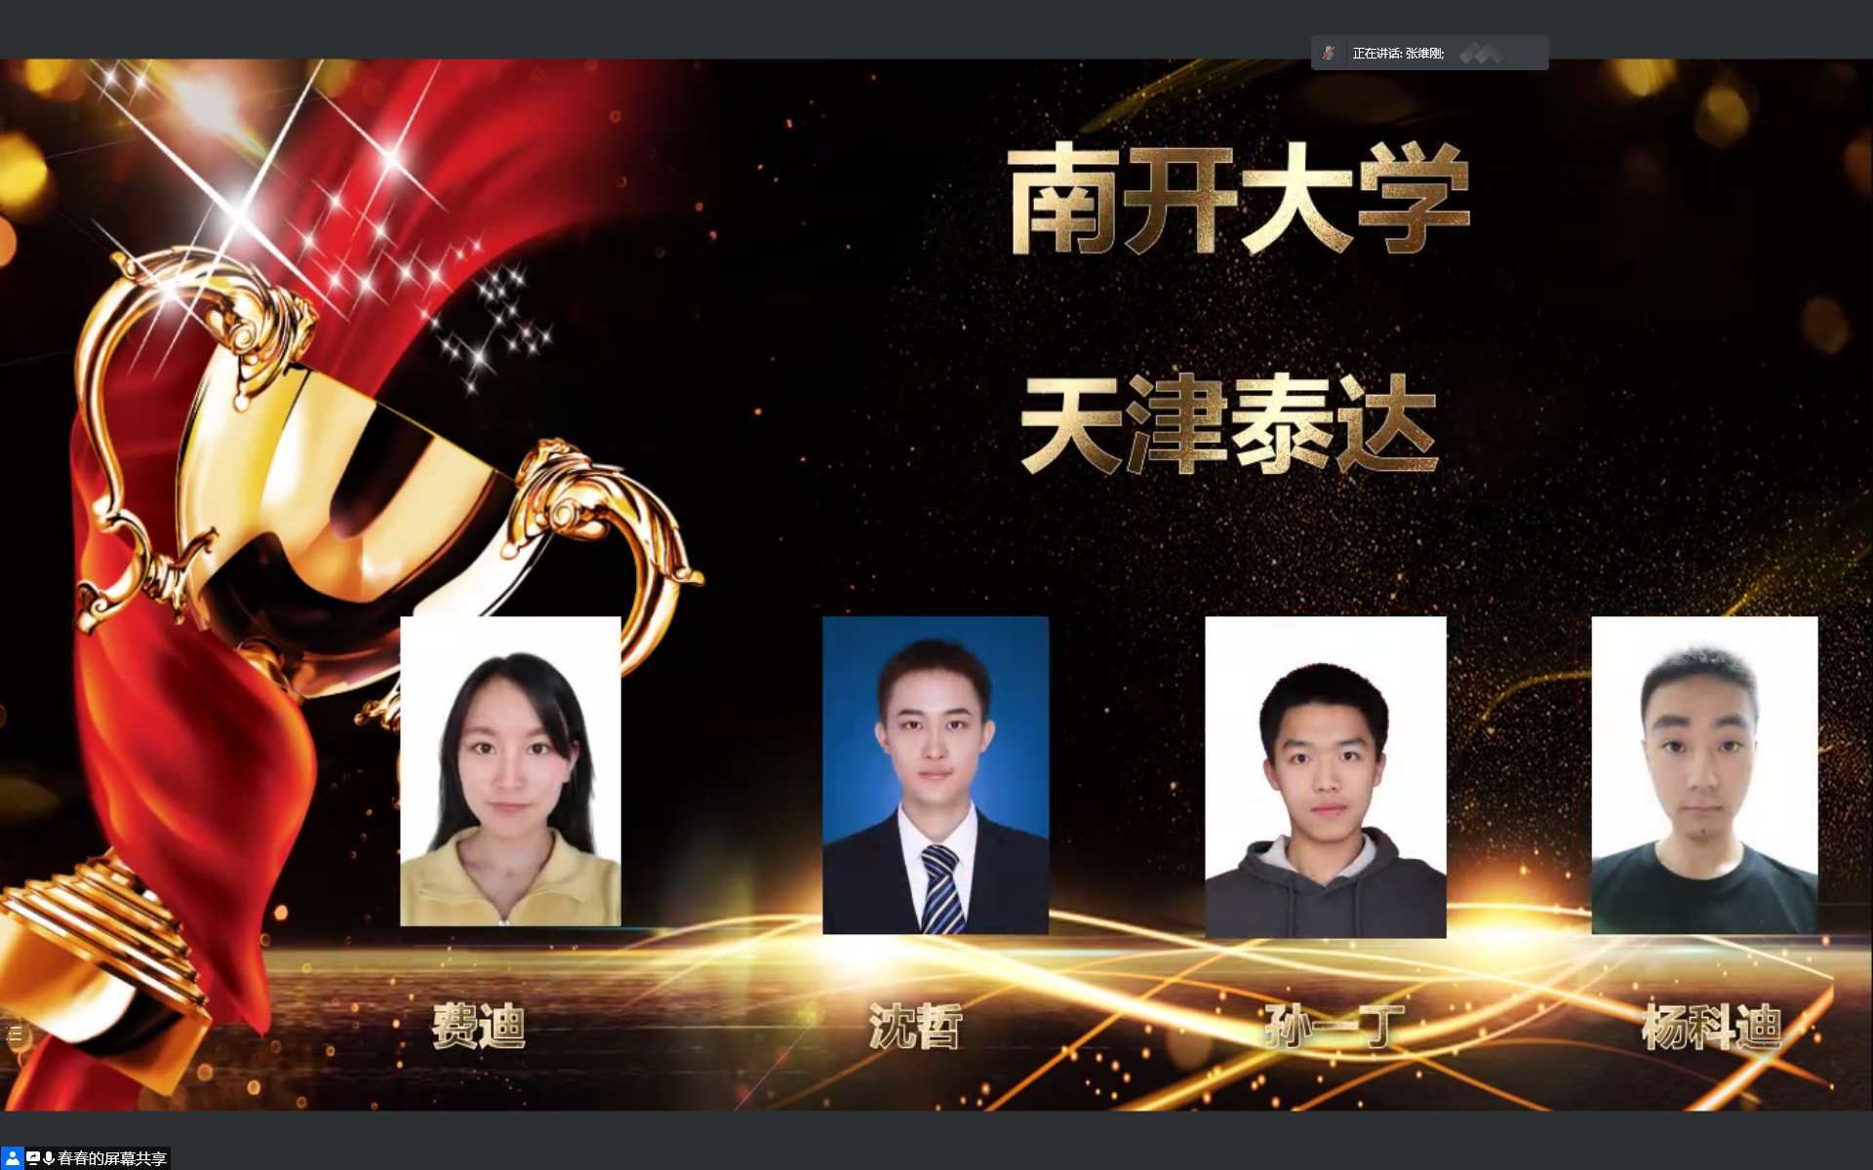
2021
杨科迪、费迪、孙一丁、李世阳

Slide 6
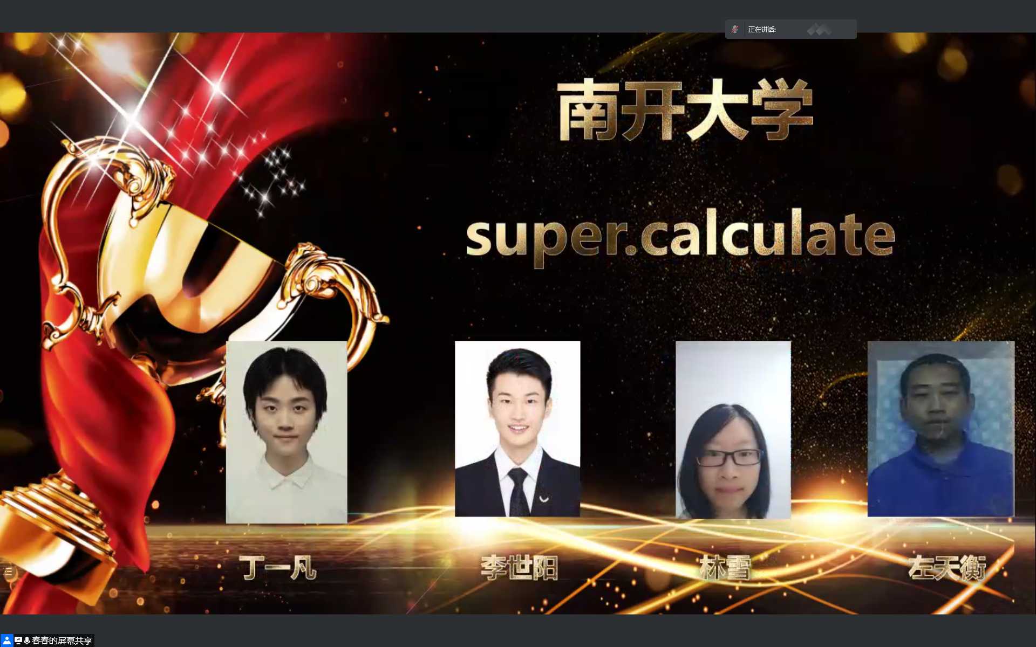
2021
杨科迪、费迪、孙一丁、李世阳

Slide 7
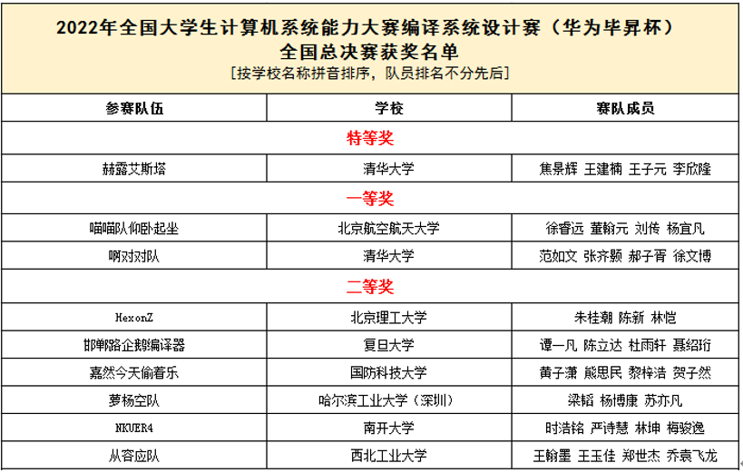
2022
时浩铭、严诗慧、林坤

Slide 8
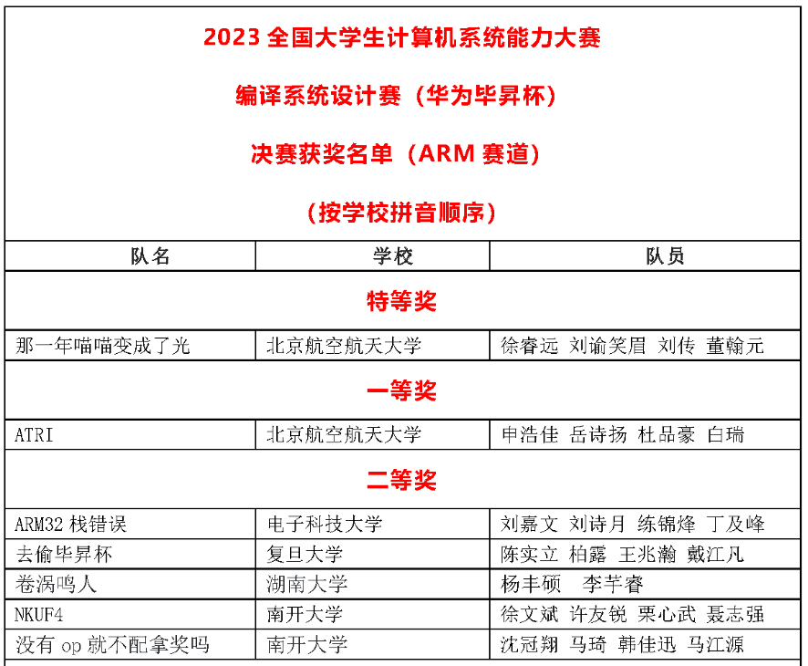
2023
徐文斌、韩佳迅、朱璟钰

Slide 9
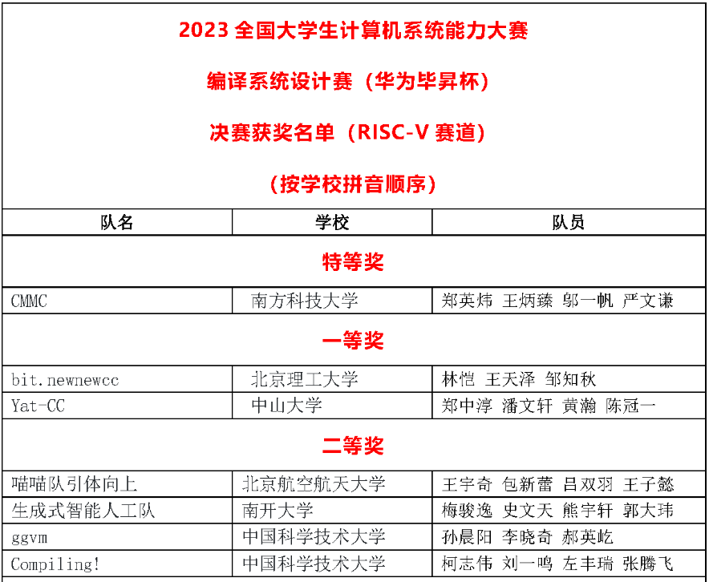
2023
徐文斌、韩佳迅、朱璟钰

Slide 10
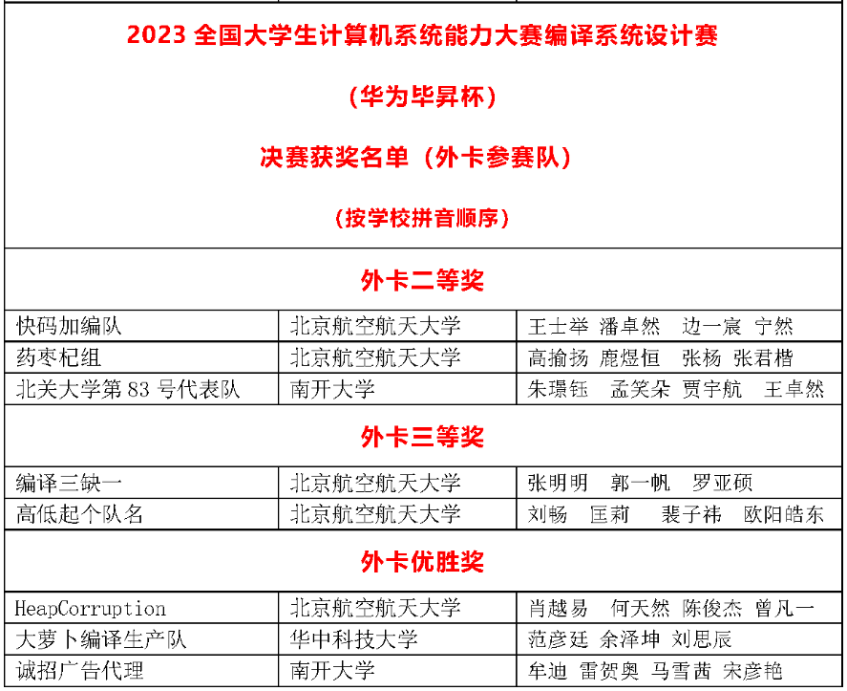
2023
徐文斌、韩佳迅、朱璟钰

Slide 11
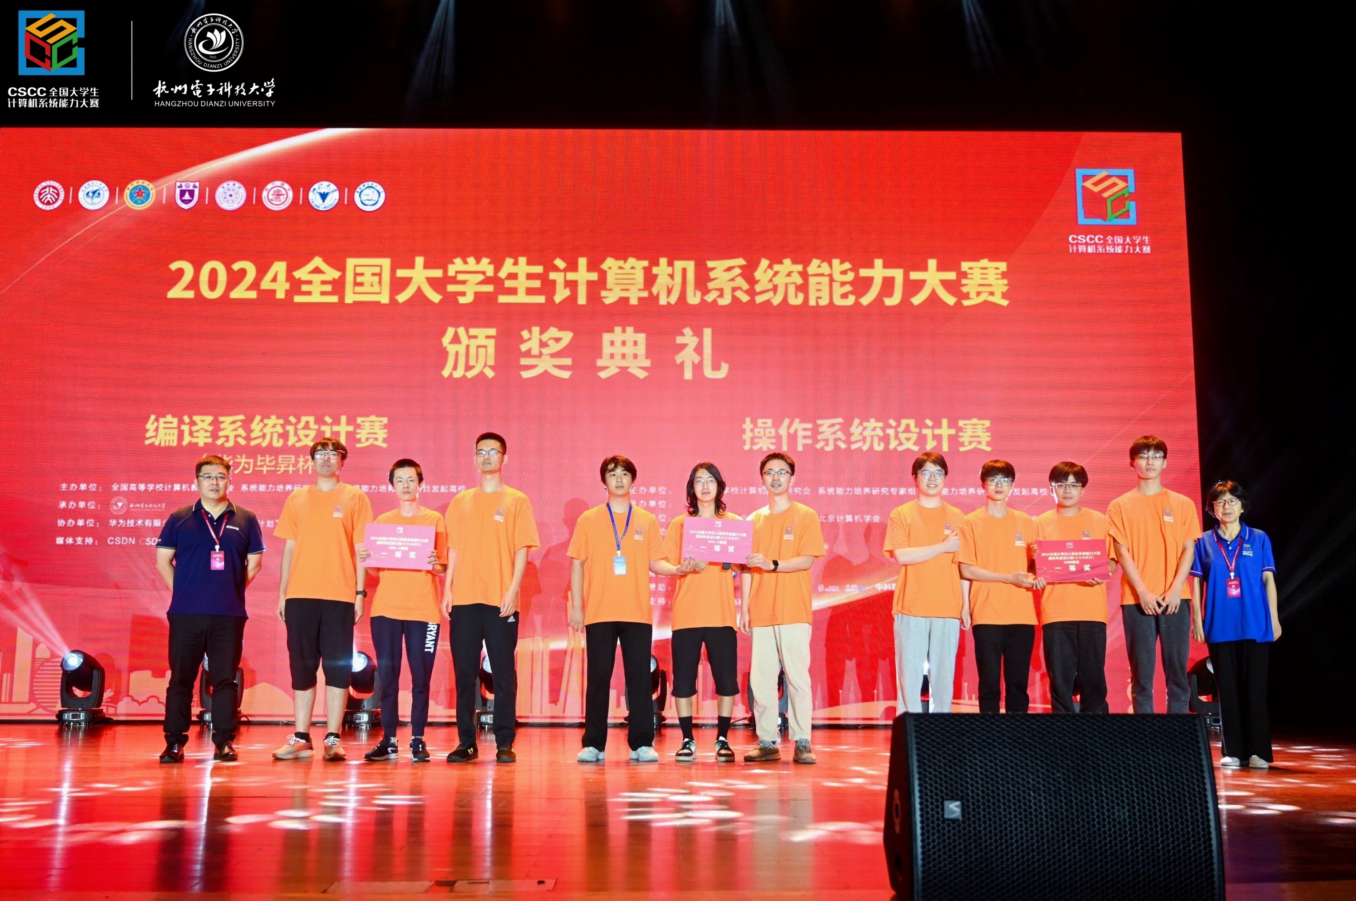
2024
华志远、孔德嵘、梅骏逸、郭大玮

Slide 12

2024
华志远、孔德嵘、梅骏逸、郭大玮

Slide 13
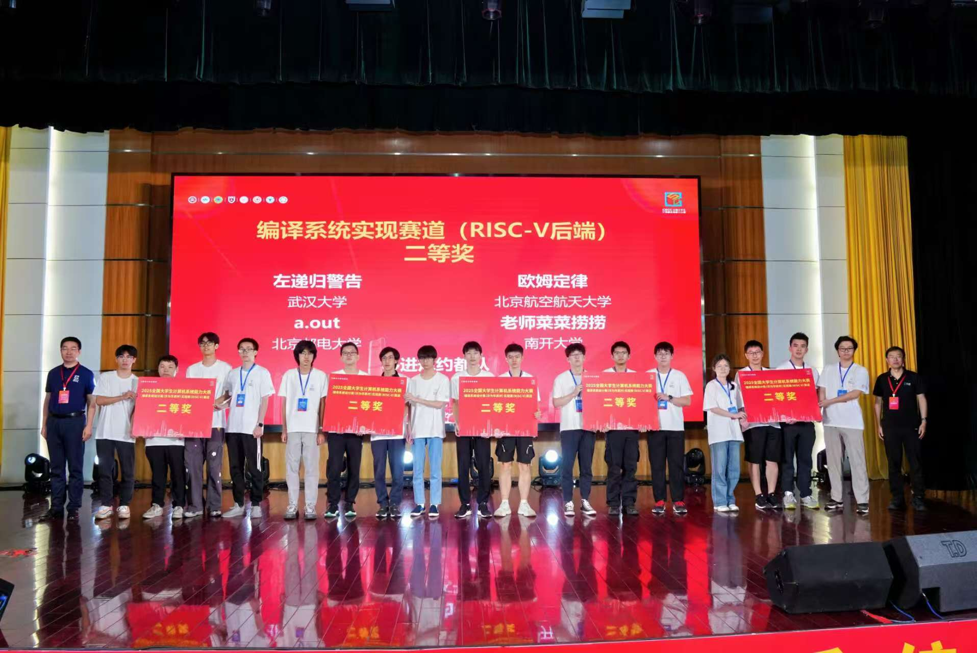
2025
唐显达、鲁恒泽、卢艺晗、王俊杰

Slide 14
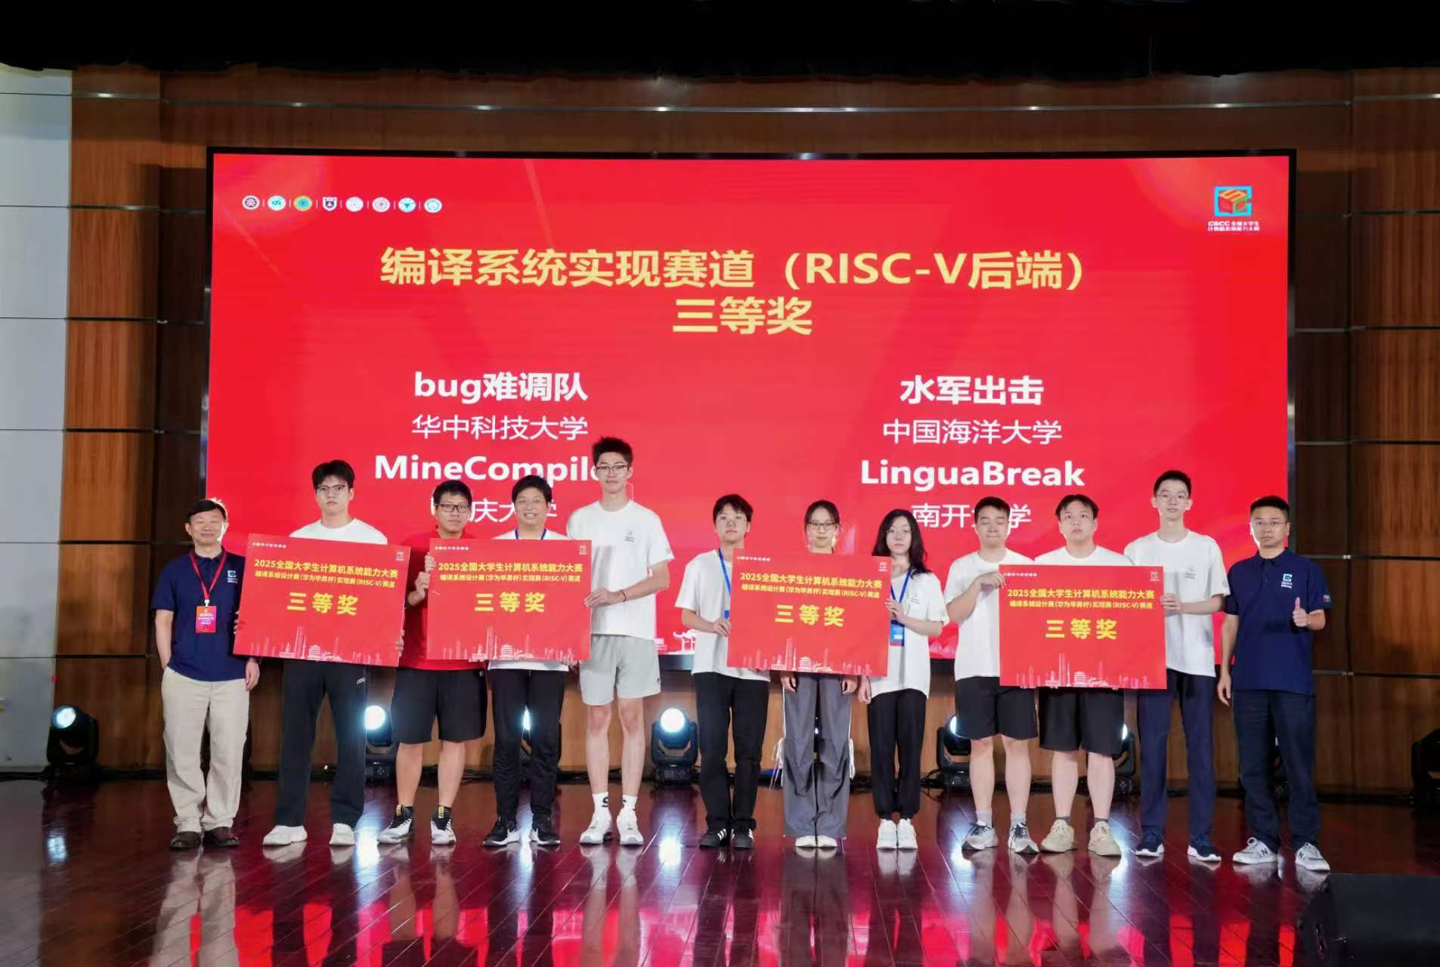
2025
唐显达、鲁恒泽、卢艺晗、王俊杰

Slide 15
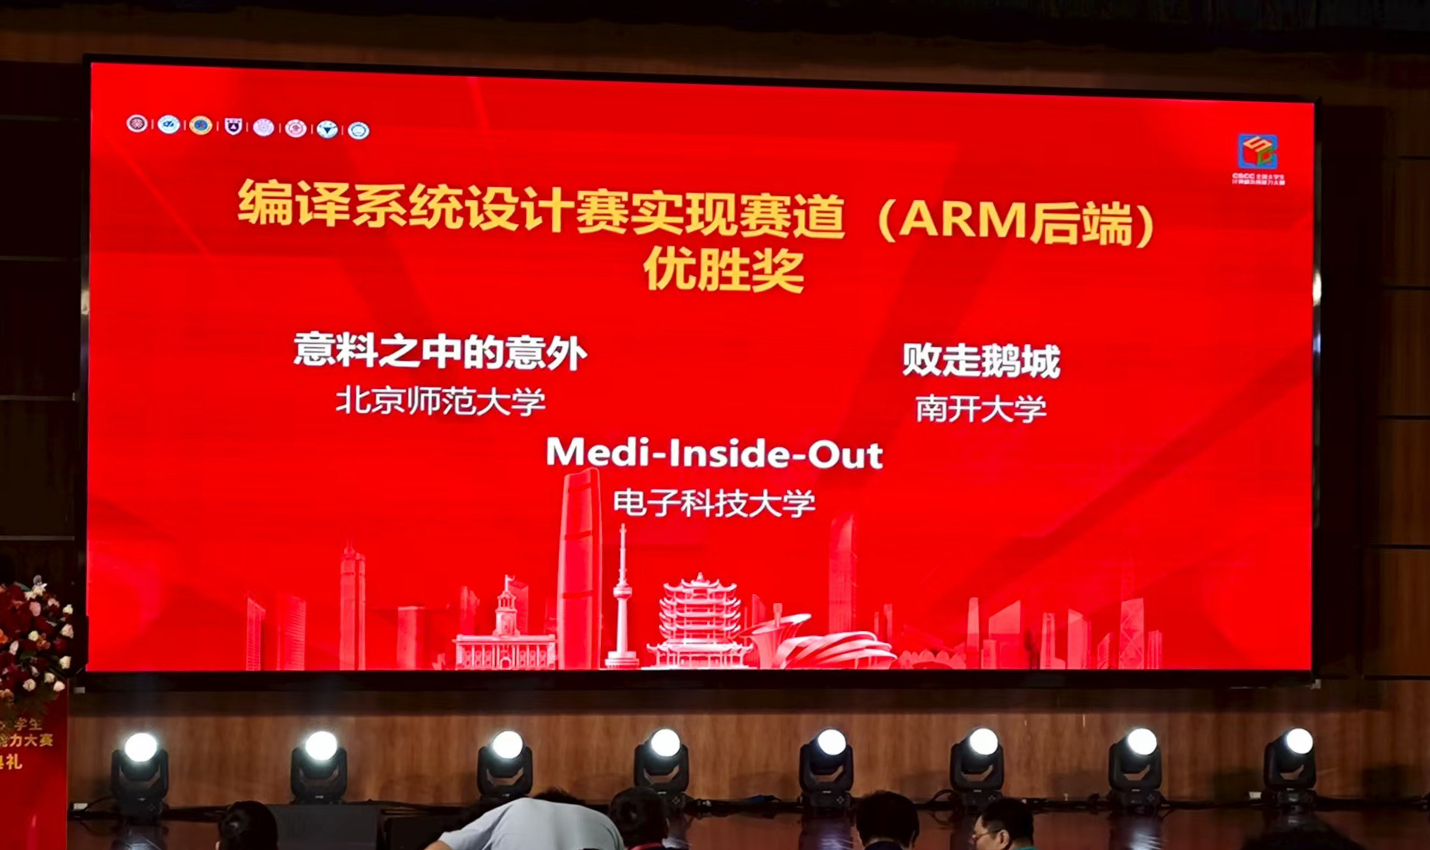
2025
唐显达、鲁恒泽、卢艺晗、王俊杰

Slide 16
课程目的
学习一些基础的编译理论和一些基本的编译技术
学习一些辅助工具的使用
能用这些理论、技术和工具设计一个简单的通用编译器（SysY编译器） 能将编译技术应用于其他问题求解

Slide 17
课程内容
理解源程序的理论和技术 词法分析、语法分析、语义分析
将理解的结果转化为等价的目标程序的理论和技术 中间代码生成、目标代码生成
关于做得更好的理论和技术 一些基本的优化方法

Slide 18
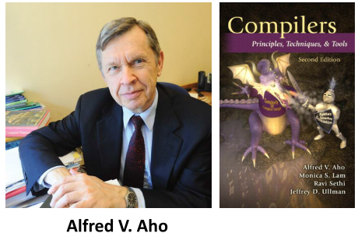
为什么学编译原理
I have always enjoyed teaching the compilers course. Compiler design is a beautiful marriage of theory and practice -- it is one of the first major areas of systems programming
for which a strong theoretical foundation has developed that is now routinely used in practice.

Slide 19
为什么学编译原理（续）
对专业学习成果的一次很好的综合性的实践练习——系统能力、问题求解能力
程序设计语言与算法
计算理论与软件工程
体系结构与操作系统
更好地理解现有的程序设计语言，更好地设计、优化程序
实现新的通用程序设计语言
实现一些专用语言、其他类型的应用 HTML/XML、SQL、Latex

Slide 20
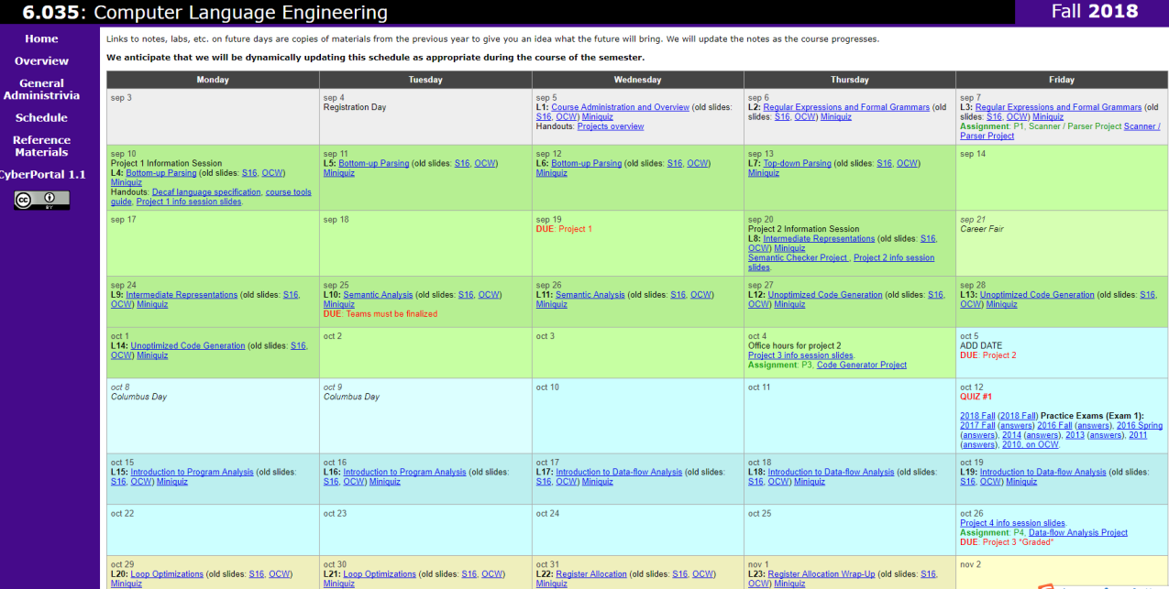
为什么学编译原理（续）
MIT不上编译课？

Slide 21
为什么学编译原理（续）
MIT的Computer Language Engineering是真正的编译课，30次的重课
一半编译基础——14次课
正则表达式、文法；自底向上分析法、自顶向下分析、中间表示；语义分析；非优化代码的自动生成
一半程序分析+优化——16次课
数据流分析、循环优化、寄存器分配、并行化、内存优化、指令调度

Slide 22
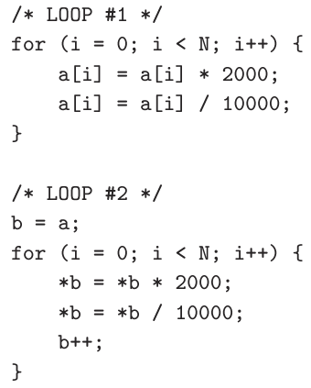
C语言编程和优化
为了获得运行更快的目标程序，你选择哪种编程方式？

Slide 23
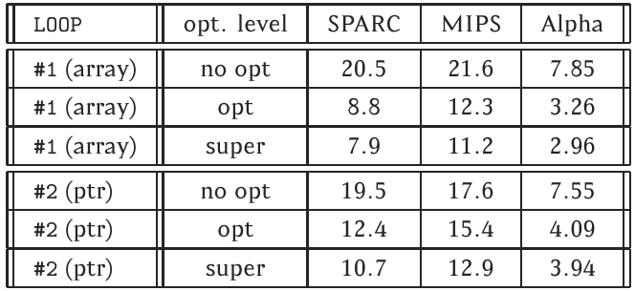
实验结果
编译器不进行优化时——指针更优（优势微小） 但进行优化后——数组优势显著
告诉我们什么？
更多关注算法优化，不要沉迷“编程技巧” ——反而可能令编译器优化效果削弱

Slide 24
需要的先导课程
计算机基础
高级语言程序设计
数据结构
操作系统
汇编语言程序设计
…

Slide 25
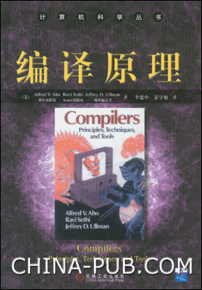
参考书目
《编译原理》（ Compliers: Principles, Techniques, and Tools中文版），李建中、姜守旭译，机械工业出版社，2003

Slide 26
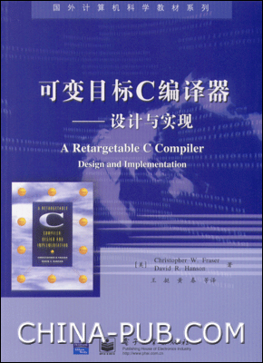
参考书目
《可变目标C编译器——设计与实现》（A Retargetable C Compiler: Design and Implementation），Christopher W.Fraser等著，王挺等译，电子工业出版社，2005

Slide 27
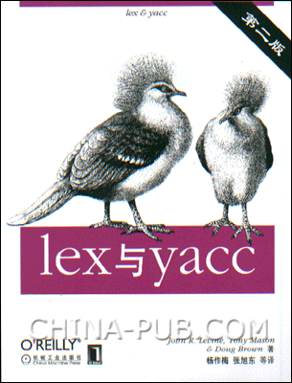
参考书目
《Lex与Yacc》（第二版）（Lex and Yacc），Levine等著，杨作梅等译，机械工业出版社，2003

Slide 28
参考资料、开发工具
编译器自动生成工具
Flex、Bison
ANTLR
中间代码处理：llvm
汇编开发：gcc，llvm
编译器构造示例
lcc
Tiny-c

Slide 29
成绩
平时作业：50％
书面作业（5次）：15％，手写完成拍照上传小雅平台
上机实习（6个模块：基础要求+进阶要求）：35％
编译大赛SysY语言（简化类C语言）的编译器，鼓励用辅助工具
必须按时完成，期末一股脑交上来不予接受
发现抄袭情况，成绩为0
小雅平台布置预习作业，与出勤一起考核，一共5次及以上未完成/未出勤，课程没有成绩
视情况可能安排Open Topic讨论（额外加分）：提前发布题目，大家查阅文献，准备PPT，老师筛选优秀者在课堂讲解、获得满分加分，其他同学按相对完成情况给分
期末考试：50％
实验课安排：周一晚18:30~21:05，选课人数太多，为保证授课一致性，拟主要采用线上方式

Slide 30
主动提升能力
构造一个编译器：系统能力+问题求解能力的综合培养
对编译器构造问题建模的能力：正则表达式、有限自动机等数学模型
在数学模型之上设计高效算法解决编译器各模块问题的能力
针对目标平台特点设计代码生成和代码优化算法的能力
使用高级语言准确、高效实现上述算法，构建完整编译器的能力
安装部署开发所需系统、工具链，进行调试的能力
清晰组织内容，用自然语言和形式化方式准确表达，并用Latex工具编写格式规范的技术文档的能力

Slide 31
南京大学教改实践
以学生为本的课堂结构模型及实施方案
讲义：面向解题、深度优先、启发式
自学材料（教材）：经典摘选、提前自学
研讨内容（OT）：教师选题、学生讲解
课外作业：教材习题为主、覆盖全部学习内容
编程训练：围绕内容、编选题目

Slide 32
Open Topic研讨
提前一周发布
学生抢题，事先准备PPT
每周4位同学有机会上讲台用25分钟介绍对OT的理解
主讲教师作为听者参与点评讨论，重点关注思路和严谨性
图的应用：汉诺塔、Pagerank算法

Slide 33
教学安排
提前预习，课前完成作业！
课堂讲授，讲解+提问+OT讨论
引导学生体会寻找答案过程，而非答案本身
相对定义、定理、算法本身，更关注动机、背景、正确性的思考和论证
如果你是第一个遇到此问题的人，怎么办？
习题课：作业完成情况解析、更难题目
实验：OJ点评，与理论教学呼应

Slide 34
希望同学们在本学期
课前主动预习：老师和助教会提供PPT和学案（指出本次学习内容、重点难点）
课堂主动思考、积极互动：老师会借助雨课堂引导大家
课后主动复习：老师会借助飞书群等提供更丰富的学习材料（音频讲解PPT等）
作业主动独立认真完成：老师会在课堂简要讲解主要思路
实验主动探索：老师和助教会提供辅助（实验教学指导书、辅助工具）

